Slide 1
반려동물 보유가구 및 시장규모 추이
반려동물 보유가구 비중 | 반려동물 시장규모
(%)
(조원)
자료:농림축산식품부 보도자료(2016.7).

Slide 2

Service
Component
Layer
Core
Layer
Service
Component
Layer
Application
Service
Layer

Slide 3







Application
Service
Layer
Service
Component
Layer
Certified
Info
Receive
Trade
Data Router
Core
Layer
Data
Network
Ethereum
Blockchain
Distribution DB
동물 정보 ( 품종, 등록 번호, 부모 정보 )
소유주 정보

Slide 4


Application
Layer
Android
IOS
Mobile
WEB
Service
Layer
Certified
Info
Receive
Trade
Router
Core
Layer
Data
Network
Ethereum
Blockchain
Distribution DB
동물 정보 ( 품종, 등록 번호, 부모 정보 )
소유주 정보

Slide 5
반려동물 보유가구 및 시장규모 추이
반려동물 시장규모
(조원)
자료:농림축산식품부 보도자료(2016.7).

Slide 6





Animal information
Certification Authority
Owner's History

Slide 7

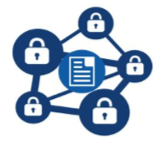

Pedegree Reading
Authentication request
Sale
Pedegree Register
Pedegree Reading
Authentication request

Slide 8
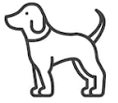


Sale
buy
Change Owner

